Slide 1

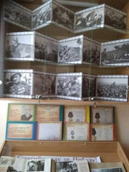
Муниципальное Бюджетное Общеобразовательное Учреждение
«Чапаевская Средняя Школа»
с. Чапаевка
Советского района Республики Крым
«Историко – краеведческий музей»
Номинация «Лучший сельский школьный музей »

Slide 2
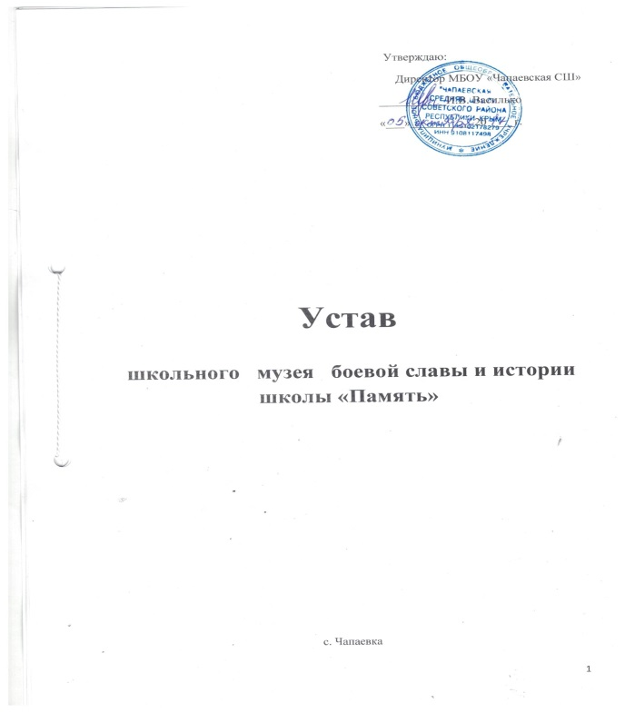
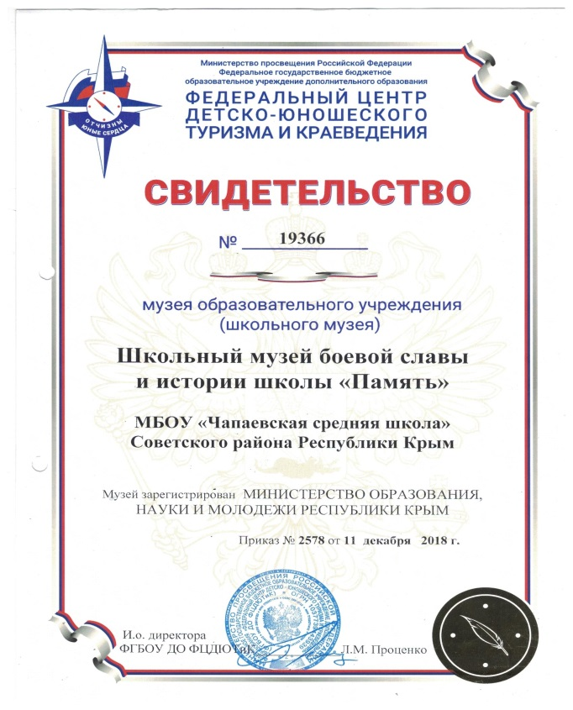
1. Общие положения.
2. Предмет, цели и виды деятельности.
3. Задачи школьного музея.
4. Основные принципы организации и деятельности музея.
5. Принципы работы музея.
6. Организация музея.
7. Функции музея.
8. Структура, компетенция и порядок образования органов управления музея.
9. Права и обязанности членов Совета школьного музея.
10. Вступление в школьный краеведческий музей.
11. Выход из Совета школьного музея.
12. Учёт и обеспечение охраны фондов.
13. Учёт и обеспечение охраны фондов.
14. Учёт и обеспечение охраны фондов.

Slide 3
Цель Концепции – содействие созданию и развитию школьного музея.
Основные задачи Концепции:
1.Обобщить и систематизировать накопленный поисковый материал в
соответствии с выбранными направлениями;
2 Создание музея;
3 Регулярное пополнение и обновление экспозиций музея;
4 Развитие у учащихся интереса к истории и исследованиям;
5 Приобщение учеников к общественно-полезной работе, развитие
деятельности ребят по охране памятных мест, памятников истории и
культуры родного города.
6 Привлечение к развитию музея учителей, родителей, учащихся и других
представителей общественности.
Миссия школьного музея:
Сохранение исторической памяти,
формирование патриотической гражданской позиции, воспитание гордости и
ответственности за настоящее и будущее Российской Федерации у молодого
поколения.
Цель школьного музея: Формирование у учащихся гражданско-
патриотических качеств, воспитание познавательных интересов и
способностей, овладение учащимися практическими навыками поисковой,
исследовательской деятельности, служить целям совершенствования
образовательного процесса средствами дополнительного обучения.
Для реализации этой цели в рамках развития школьного музейного
комплекса ставятся следующие задачи:

Slide 4
Школьный музей является одной из форм дополнительного образования, развивающей сотворчество, активность, инициативность, самостоятельность учащихся в процессе сбора, исследования, обработки, оформления и пропаганды материалов, имеющих воспитательную и познавательную ценность. С самого начала образования музея при нём было создано краеведческое объединение «Истоки», которое и сегодня успешно и деятельно занимается исследовательской работой.
Профиль музея и название краеведческого объединения определяют те задачи, которые кружковцы решают на протяжении многих лет. Это воссоздание истории села.
Музей является центром патриотического и духовно-нравственного воспитания. Краеведческое объединение «Истоки» занимается поисковой, исследовательской, фондовой, экспозиционной, культурно-просветительской работой. Приобщение учащихся к истории малой родины осуществляется через походы, экскурсии, через праздники и встречи, а также через участие в муниципальных краеведческих конференциях. В течение многих лет юные краеведы участвуют в районных краеведческих конференциях, темы которых были связаны с историей края: «Твоя родословная», «Живые истоки», «Школьная страна», «Край родной» и др.
Участвуя в поисково-исследовательской работе, путешествуя по родному краю, изучая памятники истории и культуры, беседуя с участниками и очевидцами изучаемых событий, знакомясь с документальными, вещественными объектами наследия в среде их бытования, музеях и архивах, учащиеся получают более конкретные и образные представления по истории и культуре своего края.

Slide 5
Они учатся понимать, как история малой Родины связана с историей России, как различные исторические, политические, социально - экономические процессы, происходящие в государстве и в мире, влияют на развитие этих процессов в родном селе, школе.
Экспозиции музея являются прекрасной учебной материальной базой для уроков истории, краеведения, экологического краеведения, географии, естествознания, биологии, природоведения. Подготовлены и проводятся экскурсии следующим по темам: «История села»; «История школы»; «Они сражались за Родину»; «Трудовой подвиг народа».
https://fcdtk.ru/museum/1617197430461-pamyat
http://school-chapaevka-crimea.ru/shkolnyy-muzey

Slide 6
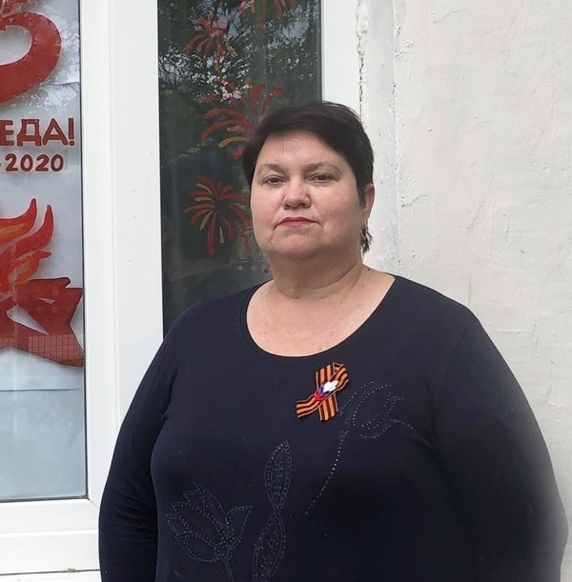
17.01.1964 г. – родилась в с. Носачева, Смелянского района, Черкаской области
1971г. – поступила в Прудосвкую С.Ш. , Советского района в первую школу.
1973г. – переехала в с. Хлебное, Чапаевское поселение, перешла в Хлебновскую школу.
1974г. – перевелась в Чапаевскую С.Ш.
1981г. – окончила Чапаевскую С.Ш. и в этом же году
поступила в Ялтинское педагогическое училище.
1983г. – окончила Ялтинское педагогическое училище.
1984г. – поступила в Симферопольский Государственный Университет им. Фрунзе на факультет географии
1984г. – поступила в Чапаевскую С.Ш. учителем начальных классов
1990г. – окончила Симферопольский Государственный Университет им. Фрунзе.
1989г. – переведена на должность учителем географии, где и продолжает работать.

Slide 7
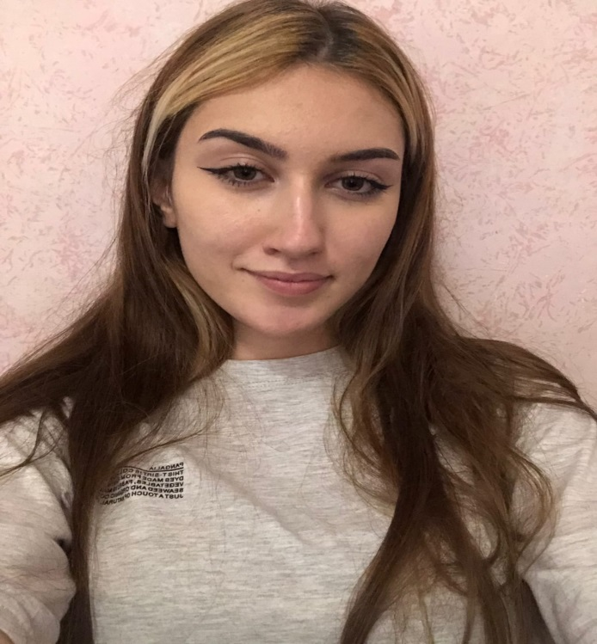
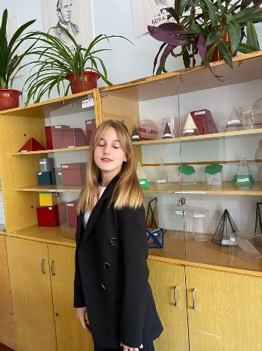
Мустафаева Гульсум Ролановна , ученица МБОУ « Чапаевская СШ» . Родилась 3 октября 2007 года . Проживаю по адресу Советский р-н, с. Новый мир , ул. Гагарина , д.15. Я увлекаюсь рисованием и танцами . Я отличница , участвую во многих олимпиадах , конкурсах и т.д.
Агафонова Дария Владимировна, родилась 8 октября 2008 года в Республике Крым. Учусь в Чапаевской СШ, в 8 классе. Являюсь отличником учебы 7 лет подряд. Имею золотой значок ГТО, медаль за 3 место за бег 60 метров на Республиканском уровне.

Slide 8
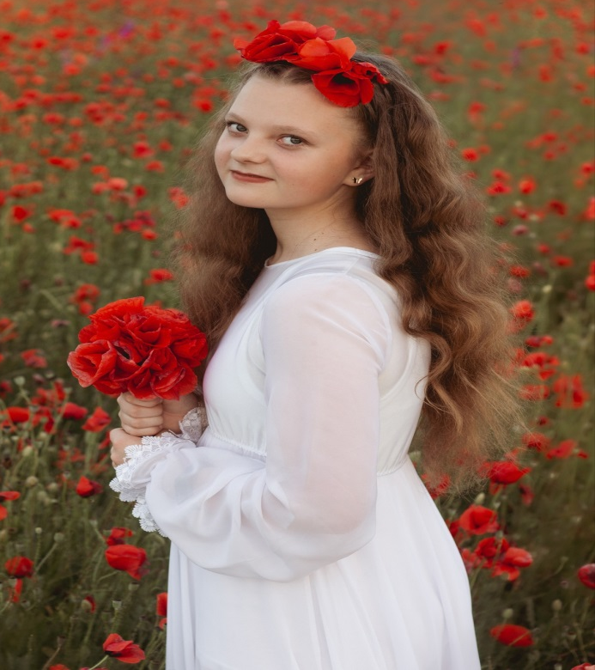
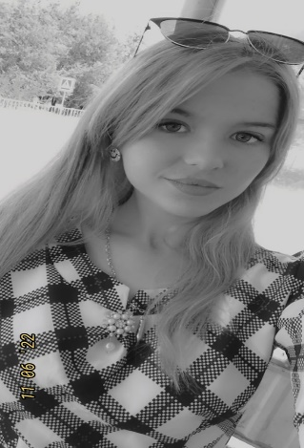
Евсикова Алёна Владимировна, ученица МБОУ "Чапаевская СШ". Родилась 4 января 2008 , живу в С. Коломенское , Советский район, респ. Крым. Увелекаюсь игрой на аккордеоне, хожу в музыкальную школу и на дополнительный английский. Я победительница многих конкурсов и олимпиад, получаю похвальные листы за отличную учёбу с 1 класса
Боровик Вероника. Мне 15 лет. Я ученица 8 класса, являюсь экскурсоводом школьного музея МБОУ Чапаевской СШ. Живу в с. Чапаевка Советский район. Занимаюсь волейболом, люблю фотографировать природу

Slide 9

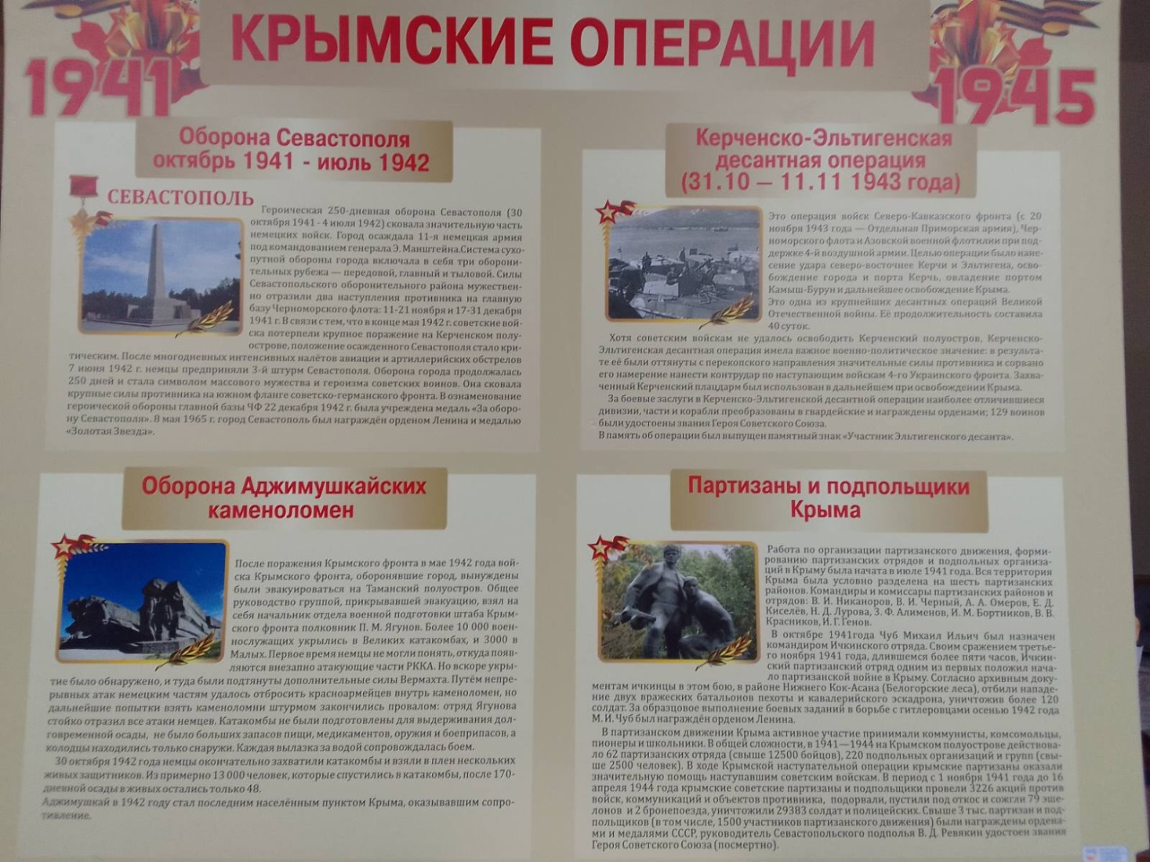
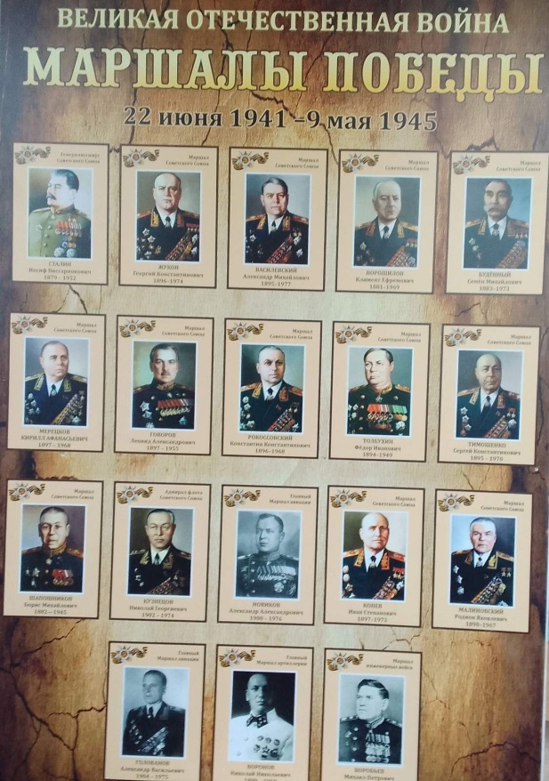

Slide 10
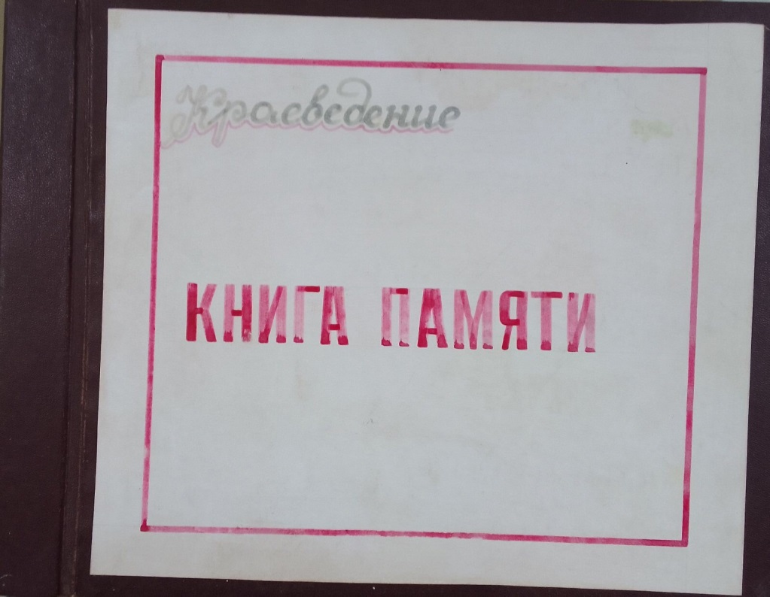
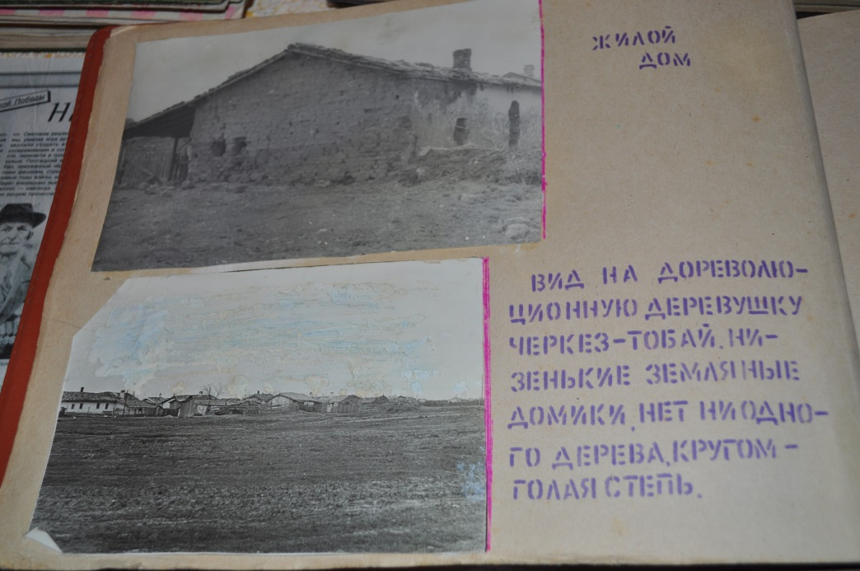
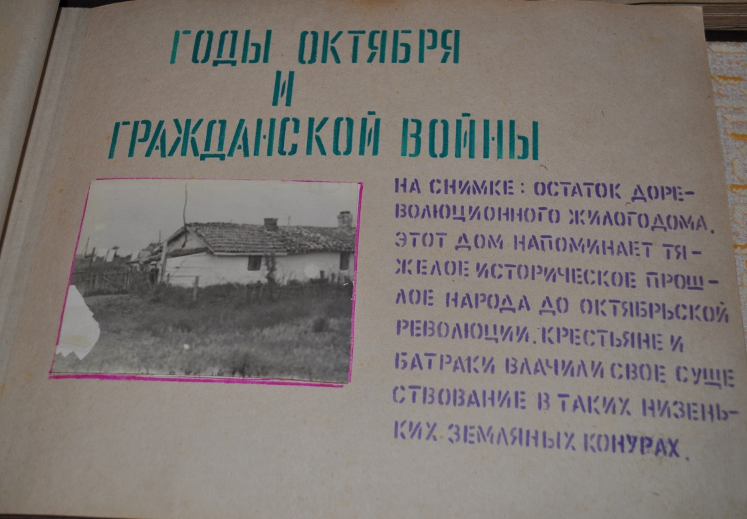
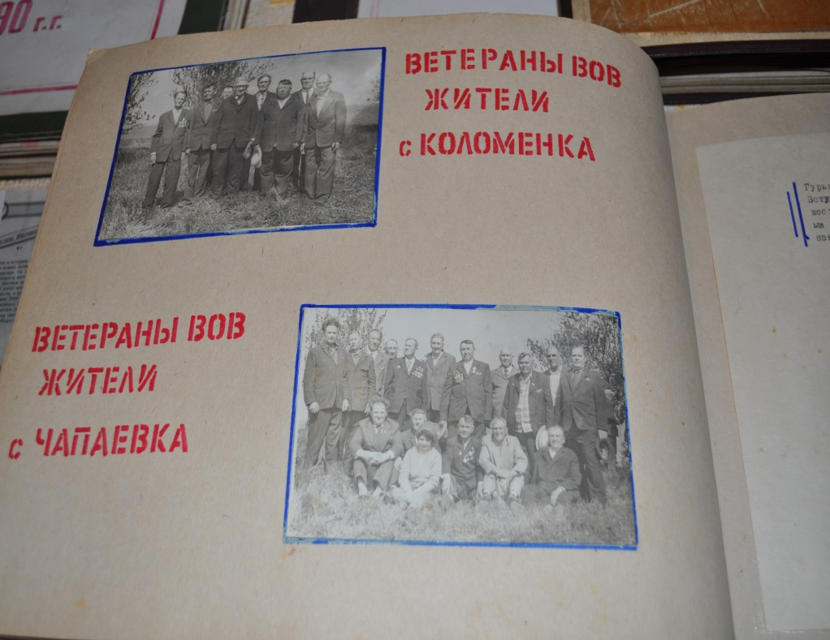

Slide 11
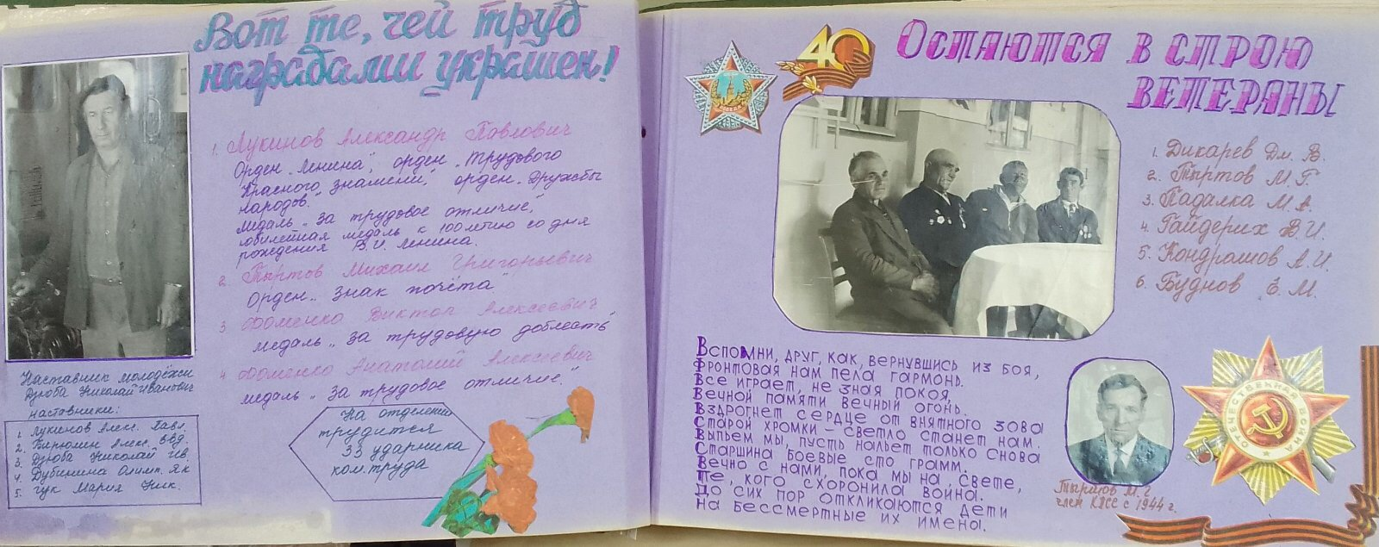
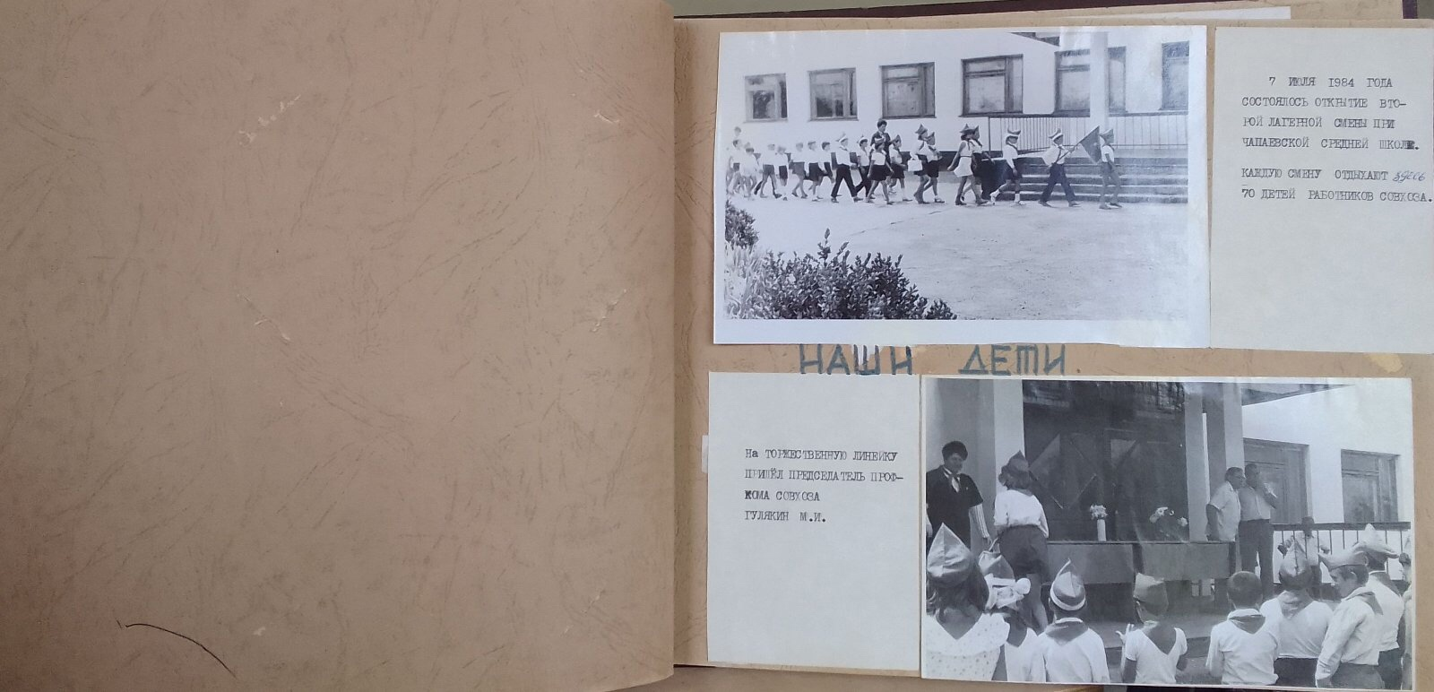
Экспозиция была подготовлена к 75-летию победы в Великой Отечественной войне. В течении нескольких месяцев девятиклассники – члены гражданско – патриотического кружка «Россия – страна возможностей» (руководитель Охрименко Валентина Ивановна по крупицам собирали материал о наших земляках – героях Советсклого Союза:
Баскаков Сергея Ивановича, Алиева Абхаира, Дикарев Дмитрий Васильевич, Лукашова Александра Павловича, Тыртова Михаила Григорьевича, Фоменко Анатолия Алексеевича и д.р. Эти герои отважные своей жизнью встали на защиту независимости нашего государства. Их объединила одна беда, но какие разные у всех судьбы.. Вот об этом: о жизни, подвигах, заслугах, званиях – и рассказывается в экспозиции. Экспозиция содержит фотографии, биографический материал исторические справки о заслугах земляков.

Slide 12
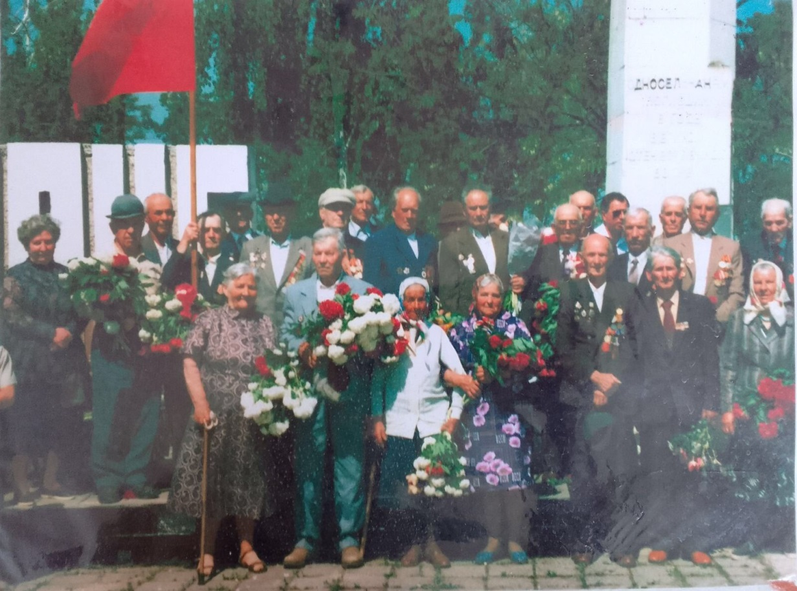
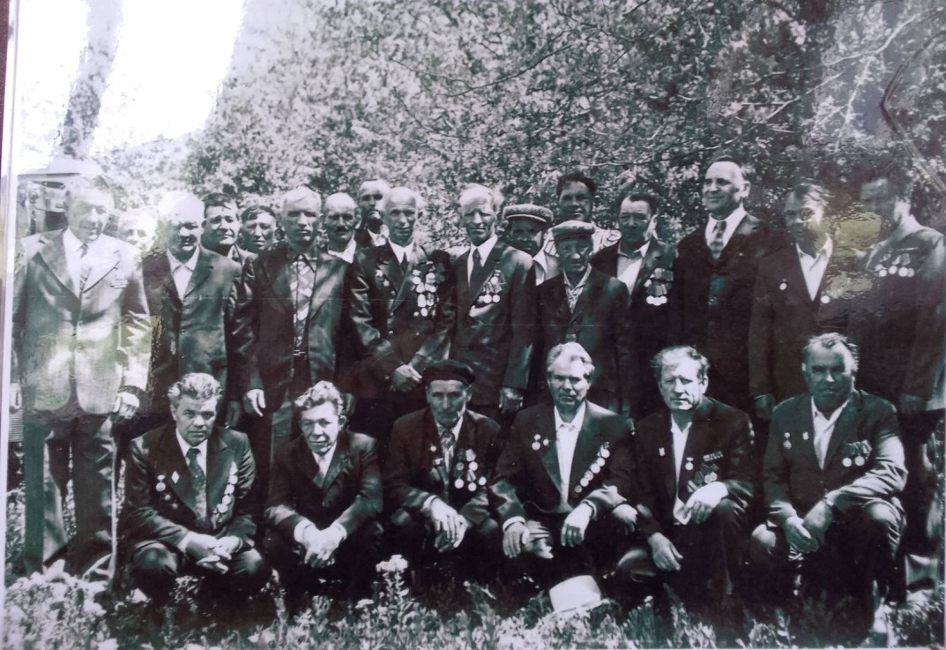
Современный музей – это не просто экспозиции , выставки, традиционные экскурсии. В наше время бурного развития информационных технологий музеям очень важно занять активную позицию внедрения цифровых систем предоставления информации.
«Историко- краеведческий музей» МБОУ
«Чапаевская средняя школа» Советского района с. Чапаевка в этом отношении старается идет в ногу со временем.
В данный момент становления сайта Виртуального школьного музея оцифровка музейной коллекции составляет около 35%.

Slide 13
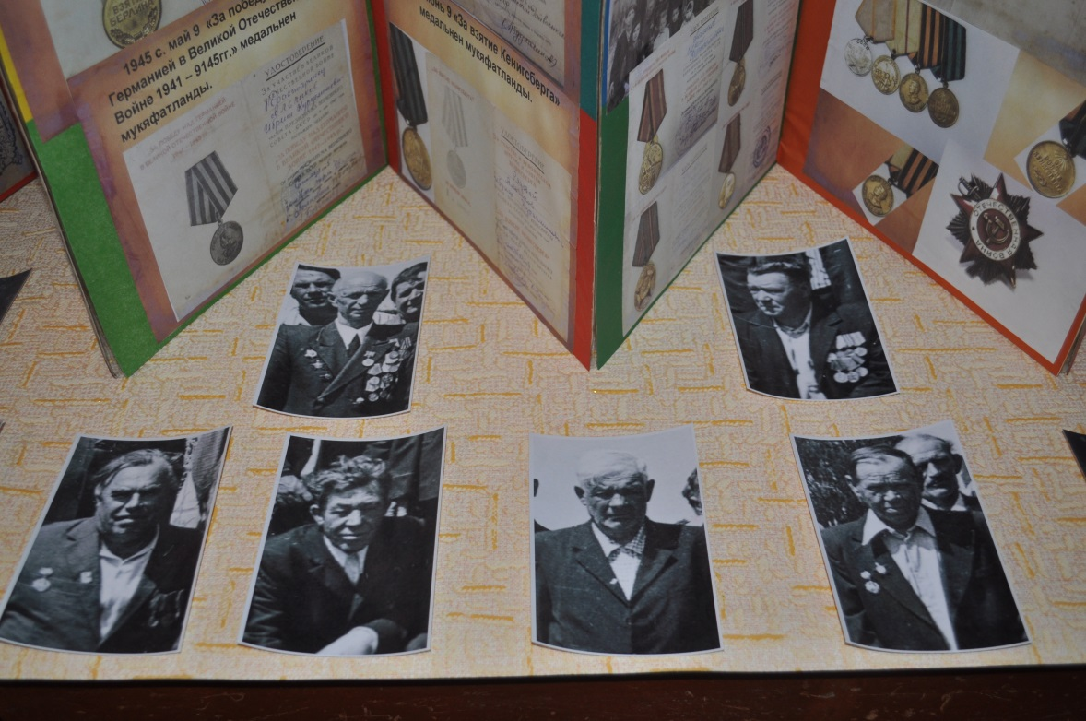
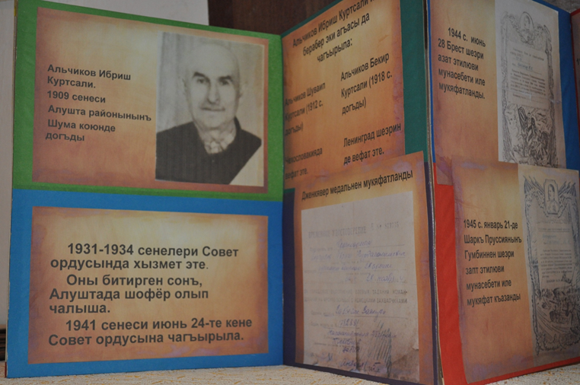
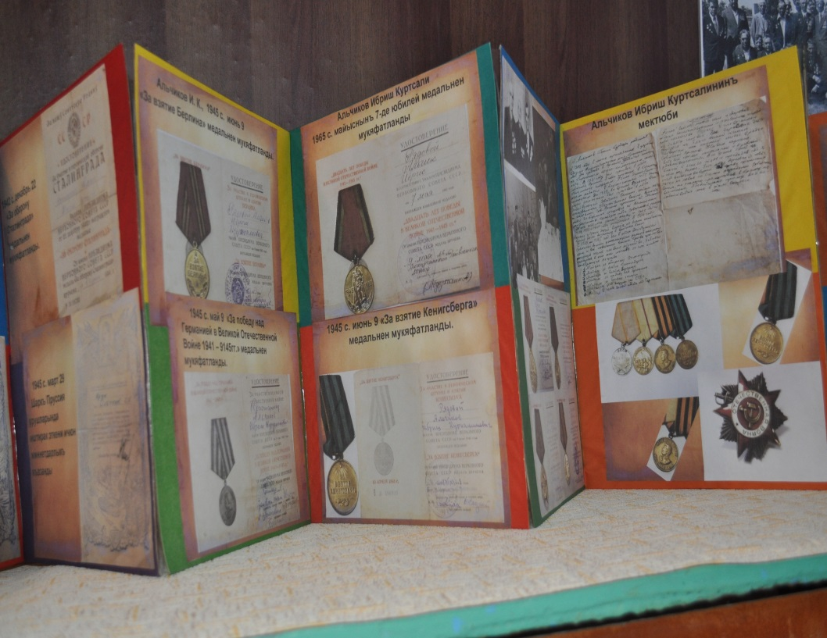
В рамках Региональной программы «Успех каждого ребенка» идет модернизация и расширение музея.

